Slide 1
Подготовка к олимпиаде

Slide 2
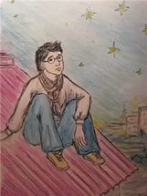
Продолжите предложение: «Лирический герой – это…»
образ того героя в лирическом произведении, переживания, мысли и чувства которого отражены в нём

Slide 3
Соотнесите жанровое определение с названиями произведений
Летопись
Басня
Баллада
Сказка
Рассказ
Стихотворение
«Лошадиная фамилия»
«Кубок»
«Повесть временных лет»
«Каша из топора»
«Мартышка и очки»
«Белая береза»

Slide 4
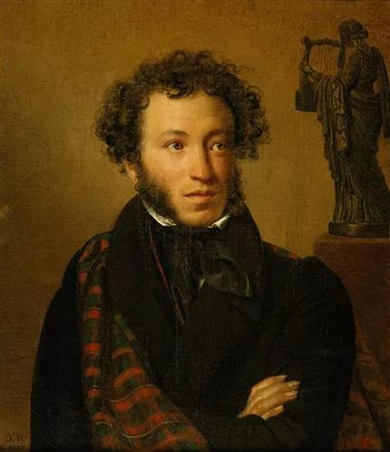
Определите писателя по биографическим фактам
Пушкин А.С.
Родился в Москве, его дядя Василий Львович был известным поэтом, на мальчика оказала большое влияние няня, учился в Царскосельском лицее, В.Жуковский подарил ему свой портрет с надписью «Победителю ученику от побежденного учителя»

Slide 5
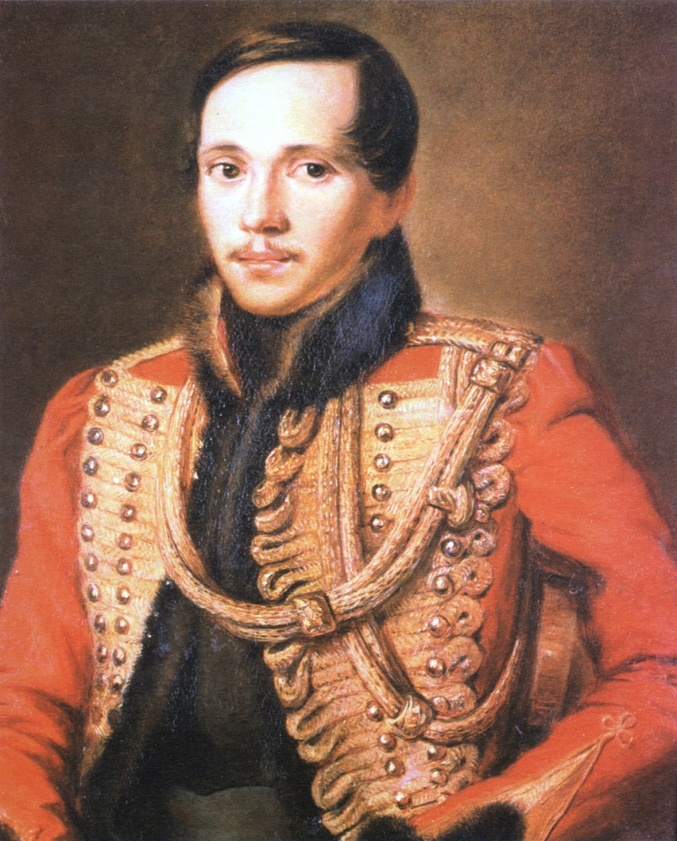
Определите писателя по биографическим фактам
Воспитывала его бабушка, учился в Московском университете, поступил в школу гвардейских подпрапорщиков и кавалерийских юнкеров, за одно свое произведение был сослан на Кавказ, погиб на дуэли.
Лермонтов М.Ю.

Slide 6
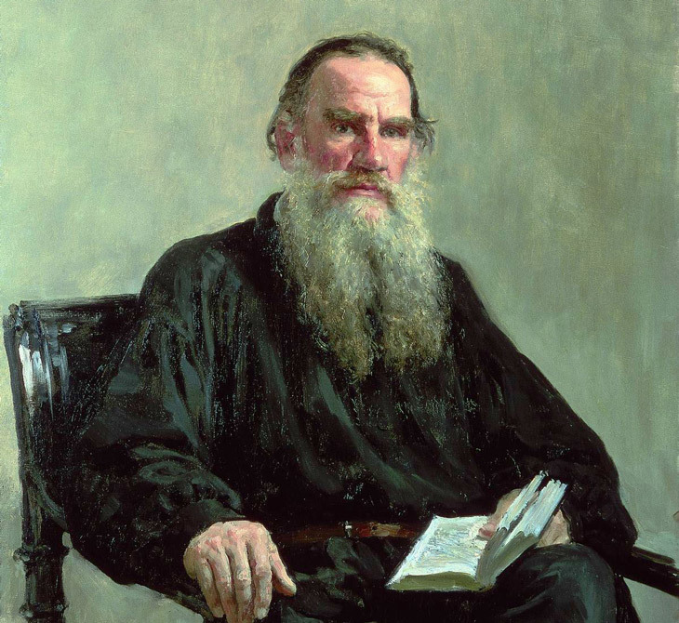
Определите писателя по биографическим фактам
Большую часть своей жизни провел в Ясной Поляне, участвовал в Крымской войне, открыл школу для крестьянских ребятишек, про него говорят, что он «гордость русского народа»
Толстой Л.Н.

Slide 7
Ответьте на каждый из поставленных вопросов «да» (если утверждение верно) или «нет» (если утверждение неверно)
а) В.Жуковского называют «солнцем русской поэзии».
б) Летописание на Руси началось в XI веке.
в) Стихотворение, в основе которого лежит историческое событие, предание с острым сюжетом называется балладой.
г) Эпиграф – короткий текст, помещенный автором после произведения.
д) Повесть и слово — жанры древнерусской литературы.
нет
да
да
нет
да

